Slide 1
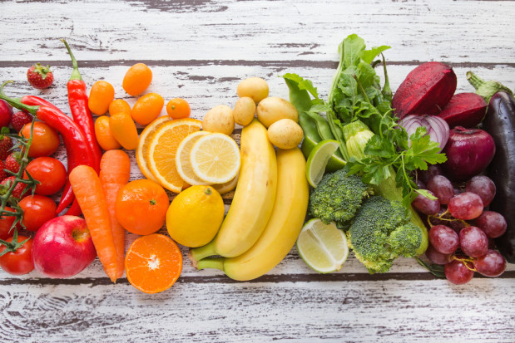
Zdrowe odżywianie
Igor Wołowski
Klasa 6d

Slide 2
Każdy che być silny, zdrowy, każdy chce być krzepki, hoży nie za chudy, nie za gruby, w dobrym zdrowiu stu lat dożyć.

Slide 3
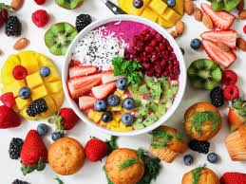
A że jest szalenie ważne,
co pijemy i co jemy,
więc czy czasem nam nie szkodzi,
jeśli jemy to ,co chcemy?

Slide 4
Co jeść często, a co rzadko?
czy jeść jajka, czy kotlety?
wiedzą o tym SPECJALIŚCI
od ŻYWIENIA , czyli DIETY.

Slide 5
Aby prosto to wyjaśnić i pokazać obrazowo, naukowcy ułożyli piramidę żywieniową

Slide 6
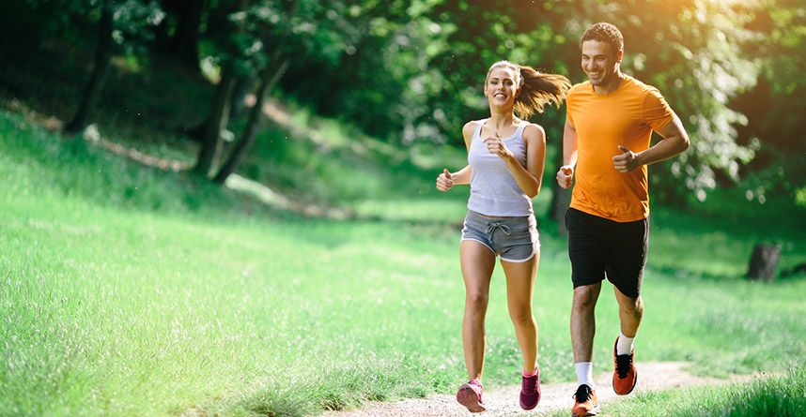
Pierwszy poziom piramidy to ćwiczenia i bieganie, zalecane w sporej dawce, nawet jeszcze przed śniadaniem.

Slide 7
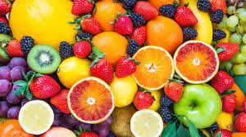
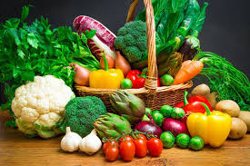
Drugi poziom to owoce, cytrusowe i krajowe, i warzywa rozmaite, gotowane i krajowe.
Zajadajmy je codziennie,
cały rok, przez wszystkie dni,
jedzmy je dwa razy na dzień,
albo nawet razy trzy.

Slide 8
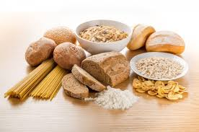
Te produkty jeść należy sporadycznie, wyjątkowo. spożywanie ich w nadmiarze nie jest rzeczą nazbyt zdrową.
Płatki, mąki i otręby,
białe chleby, białe ryże,
makarony no i kasze
w piramidzie też znajdziemy.

Slide 9
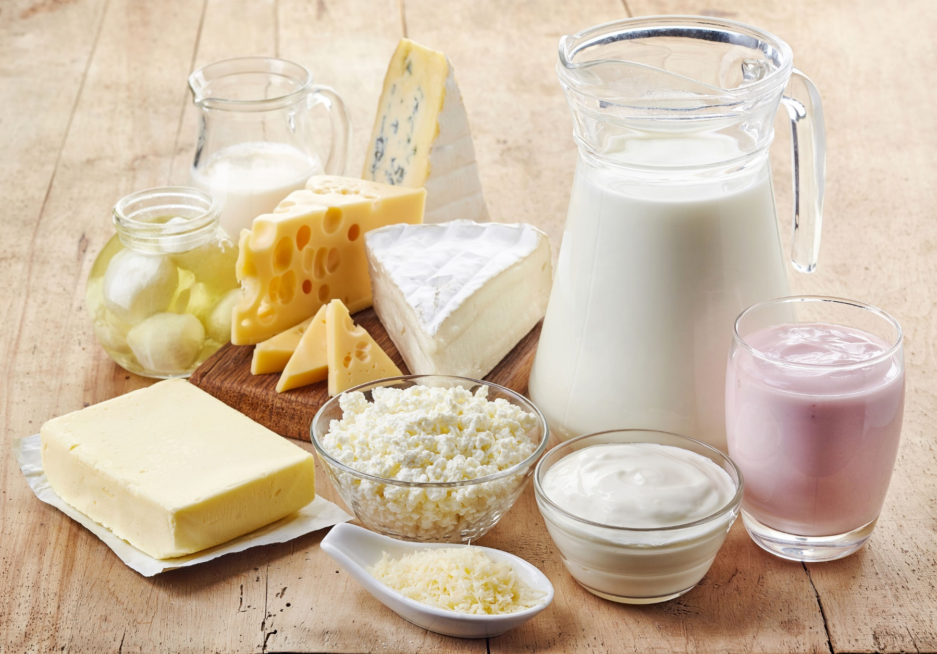
Czwarty poziom w piramidzie
to jest mleko i maślanka,
sery białe oraz żółte,
kefir, jogurt, i śmietanka.
Jakiś produkt z czwartej grupy
trzeba jeść każdego dnia,
na śniadanie, na kolację,
jeden raz lub nawet dwa.

Slide 10
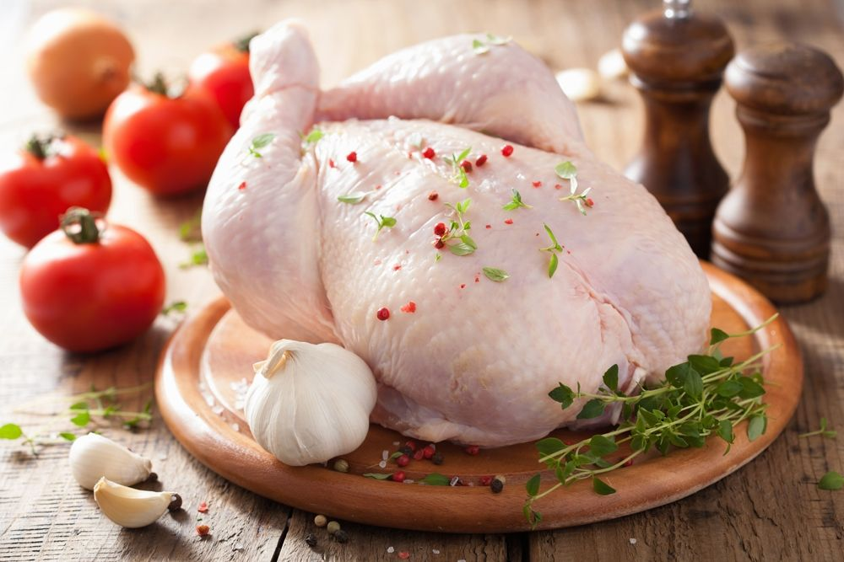
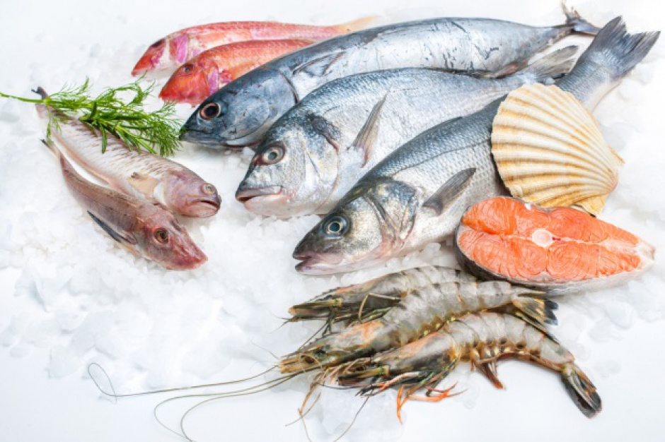
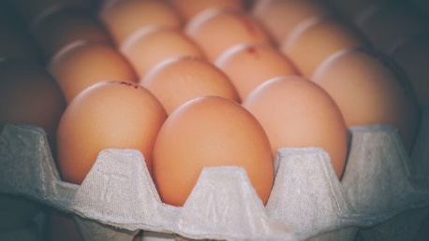
Kolej na następny poziom. Piąty poziom piramidy są to jajka , mięso drobiu oraz rozmaite ryby.
Te produkty jedzmy co dzień,
jeden raz lub razy dwa,
na kanapki lub na obiad,
jak tam kto ochotę ma.

Slide 11
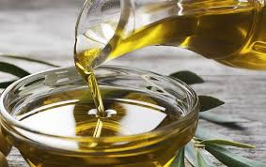
I u szczytu piramidy
tłuszcz zwierzęcy zastąp roślinnym
każdy ekspert od żywienia
dobrą radę tobie da,
że ten olej rzepakowy
lepiej o twe zdrowie dba.

Slide 12
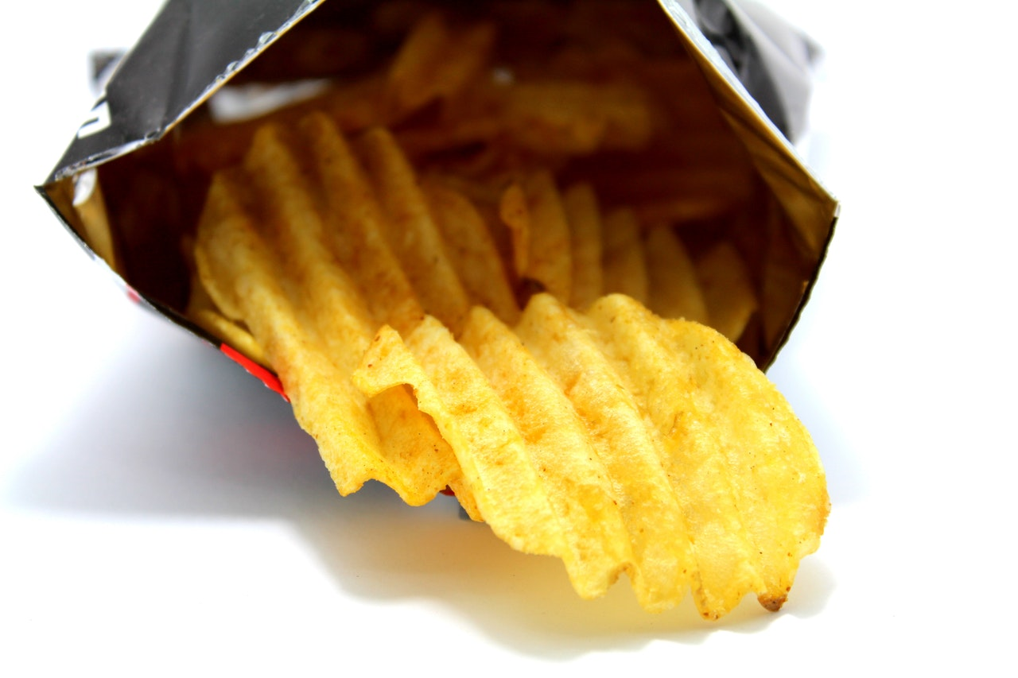
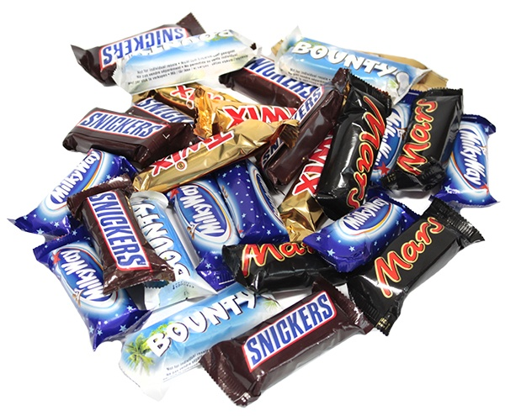
W piramidzie nie ma miejsca na przeróżne batoniki, na napoje gazowane i chrupiące smakołyki.
Coć zajadać je lubimy,
Choć nam chwile nudy słodzą,
to po prostu są niezdrowe –
Najzwyczajniej w świecie szkodzą.

Slide 13
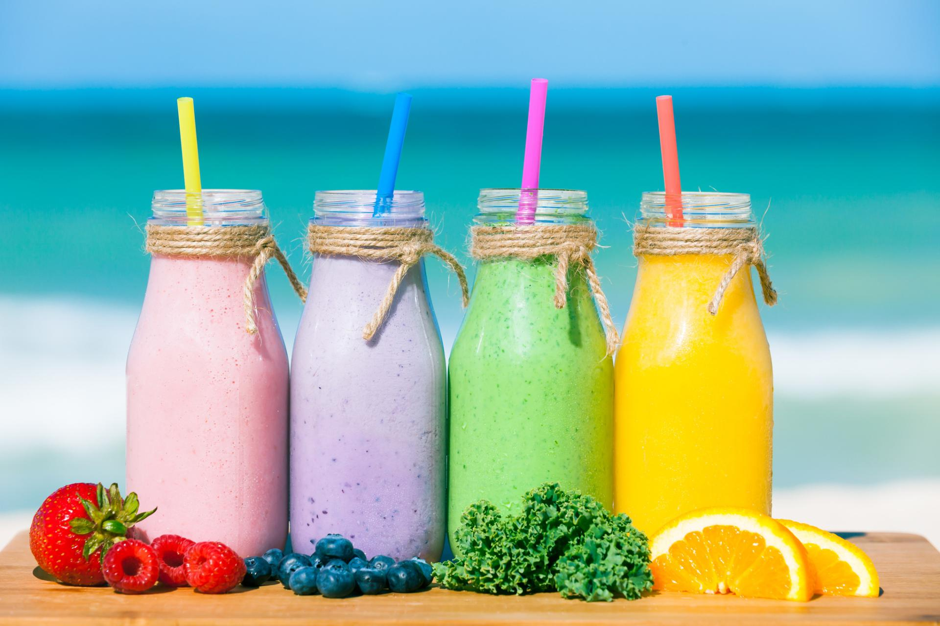
Teraz wiesz już, co Ci służy,
A więc możesz bez wątpienia
Nie czekając, nie zwlekając,
Zmienić swe przyzwyczajenia.
Pij świeżutki sok z owoców!
Wcinaj jabłka! Chrup marchewkę!
Wprowadź modę na surówki
I sałatę, i rzodkiewkę!

